Slide 1
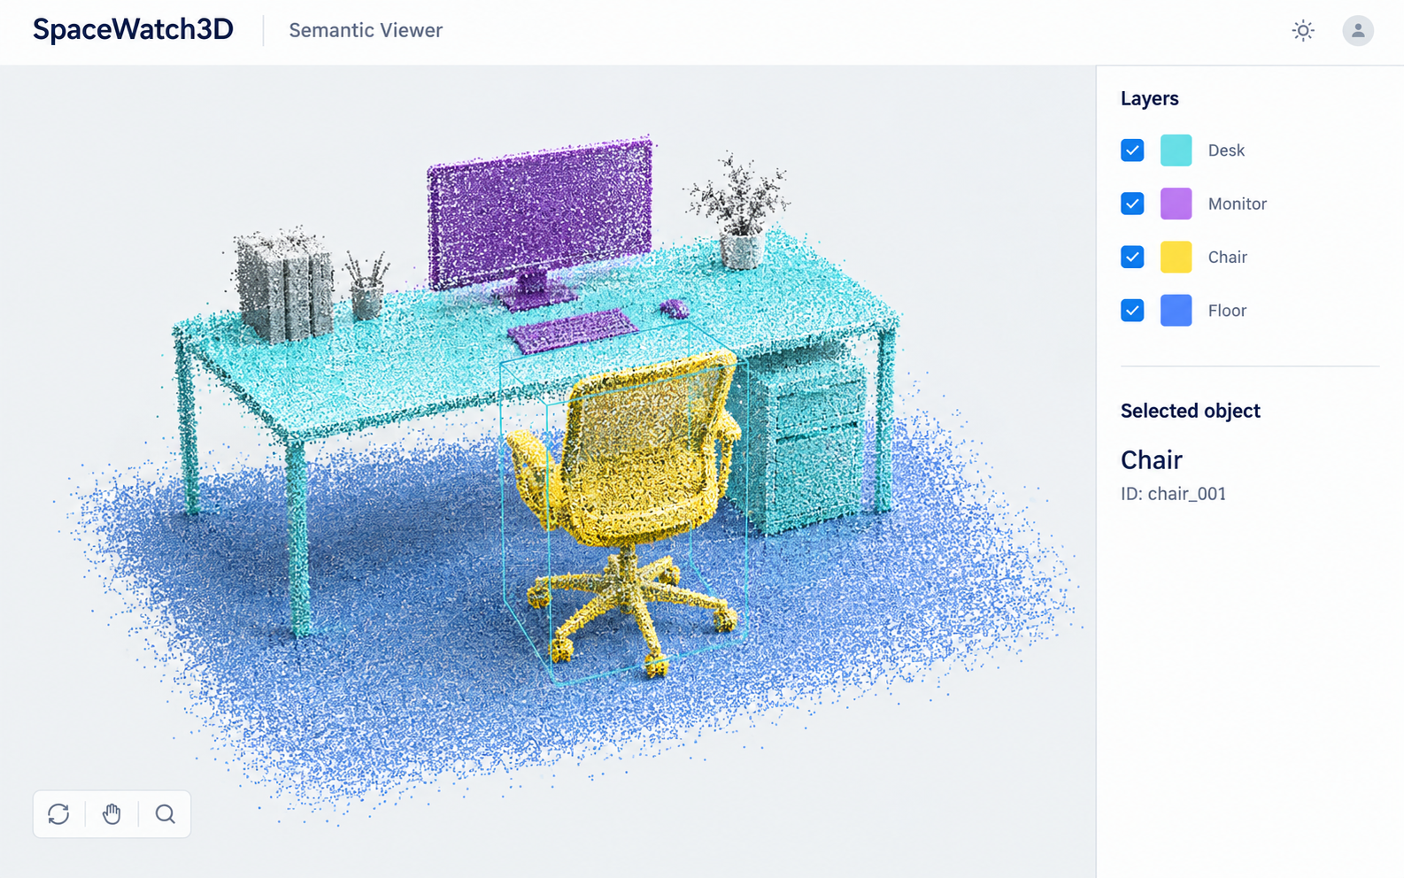
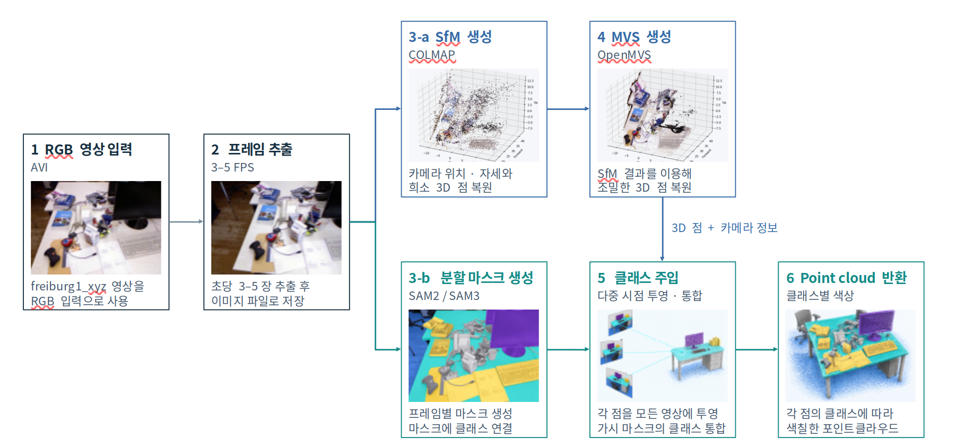
웹 작동 방식: 영상 처리와 포인트클라우드 뷰어
포인트클라우드 웹 뷰어
영상 업로드 및 처리
의미 정보가 주입된 3D 맵 탐색
RGB 영상 업로드와 처리 진행 상태 확인
업로드
결과
3D 맵을 회전·확대하고 클래스별로 표시
객체를 선택해 주입된 정보 확인
서버에서 영상을 처리해 시맨틱 맵 생성
완료된 결과를 웹 뷰어에 반영
Notes:
웹 작동 방식의 개념 설계. 사용자 요청대로 왼쪽에 의미 정보가 주입된 포인트클라우드 뷰어, 오른쪽에 업로드한 영상을 처리하는 화면을 배치한다.
오른쪽 영상 업로드 및 처리: 사용자가 RGB 영상을 업로드하면 서버가 프레임 추출, 3D 재구성, segmentation, 클래스 주입을 수행한다. 웹에서는 처리 진행 상태를 보여 주며, 완료되면 결과 파일을 저장하고 웹 뷰어에서 읽을 수 있도록 연결한다.
왼쪽 웹 뷰어: 클래스별로 색칠된 포인트클라우드를 회전·확대하며 탐색하고, 클래스별 표시 및 선택한 객체의 주입된 정보를 확인한다. 객체 ID를 표시하는 구현에는 점의 클래스 외에 개별 객체를 구분하는 ID 또는 그룹 정보가 필요하다.
두 사각형 사이의 왼쪽 방향 화살표는 영상 처리 결과가 뷰어로 전달되는 흐름을 나타낸다.
이미지는 내장 image_gen으로 생성한 SpaceWatch3D 웹 UI 개념 예시이며, 실제 구현·배포된 서비스 또는 진행 중인 작업을 캡처한 화면이 아니다. 원문 프롬프트와 이미지 경로는 같은 폴더의 이미지_출처와_프롬프트.md 에 기록했다.

